Slide 1
Uma got , uma vid
Eduardo Atene Silva
Isabella Aquino
Linekker Emmanuel Batista
Luisa Lúcia Nunes Moreira
Pedro Silvério Madureira

Slide 2
DOADORES NO BRASIL
1,4%
GOVERNO DO BRASIL. Publicado em 29/11/2021 15h06

Slide 3
Estoque de Sangue em Minas Gereais
0+
0-
A+
A-
B+
B-
AB+
AB-
Alerta
Crítico
Adequado
Alerta
Estável
Crítico
Estável
Alerta
Hemominas. 11/04/2022 15h30

Slide 4
OBJETIVO DO PROJETO
CRIAÇÃO DE UM SITE COM O FOCO VOLTADO PARA ATRAIR NOVOS DOADORES

Slide 5
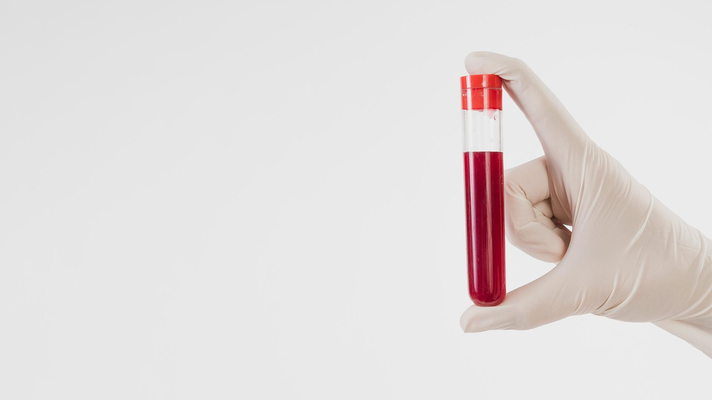
SISTEMA DE RECOMPENSA
CRIAR UM SISTEMA DE RECOMPENSAS ONLINE PARA ATRAIR JOVENS A DOAR

Slide 6
APELO PARA O EMOCIONAL
USAR IMAGENS E HISTÓRIA SOBRE QUEM PRECISA DE DOAÇÃO

Slide 7
Mapa de Stakeholders
Pessoas Fundamentais
Pessoas Importantes
Pessoas Influenciadoras

Slide 8
Pessoas Fundamentais
Mapa de Stakeholders
Pessoas entre 16 a 69 anos
Pessoas que precisam de doação de sangue

Slide 9
Pessoas Importantes
Mapa de Stakeholders
Hospitais públicos e privados
Hemominas

Slide 10
Pessoas Influenciadoras
Governo de Minas
Ministério da Saúde
Anvisa
Mapa de Stakeholders

Slide 11
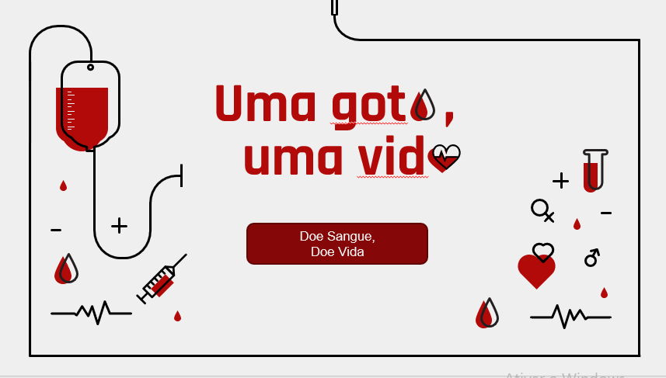
Publico Alvo
Jovens saudáveis de 18 à 28 anos
Afinidade de Tecnologias
Pesar no mínimo 50kg
Bom estado de Saúde

Slide 12
Personas
Hanna Miura , 23
Afinidade com Tecnologia.
Bom estado de saúde.
Pesa 76kg.
Não possui doenças sexualmente transmissíveis.
Possui interesses em jogos e desafios.
Estudante de Psicologia.
Sonho em ajudar pessoas necessitadas.
Extrovertida

Slide 13
Dúvidas?
Curiosidade
Nome do Projeto foi pensado como uma estratégia de campanha. Como o nome já diz: Uma gota, uma vida.
Referencias
Governo do Brasil. 29/11/2021 15h06. https://www.gov.br/pt-br/noticias/saude-e-vigilancia-sanitaria/2021/11/governo-federal-reforca-importancia-da-doacao-de-sangue
Hemominas. 11/04/2022 15h30. http://www.hemominas.mg.gov.br/
Doe s ngue
Doe vid

